Slide 1
Наш город Балашиха
(краткий исторический очерк)

Slide 2
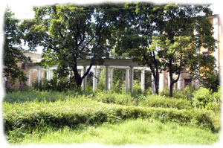
О Балашихе
Первые люди расселились на территории нашего района около 300 тыс. лет назад и просуществовали здесь до VII в. н.э. до расселения в Подмосковье славян, образовавших коренное население

Slide 3
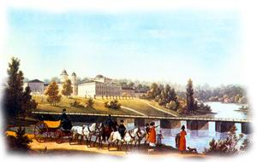
О Балашихе
Деревни и прилегающие к ним земли принадлежали разным владельцам, среди которых наиболее известными являются Долгоруковы и Разумовские, владевшие усадьбами Горенки (в разное время, конечно), и Голицыны – хозяева Пехры-Яковлевской в течение 200 лет

Slide 4
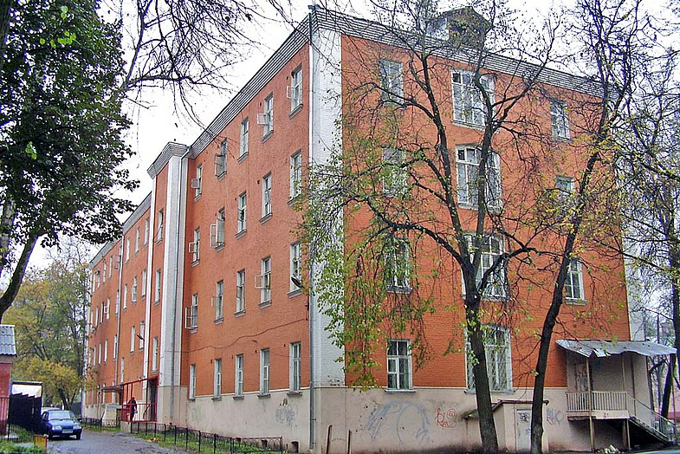
О Балашихе
Князь Иван Николаевич Трубецкой в 1830 году основывает фабрику в местечке Блошиха (ныне «БХПФ»). Эту дату можно считать первым днем рождения города.

Slide 5
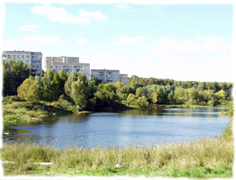
О Балашихе
Балашиха начинает бурно развиваться, приобретая современный индустриальный облик. В годы первых пятилеток в Балашихе развиваются новые отрасли тяжелой промышленности: авиастроение, машиностроение, химия
В 1939 году 19 сентября Балашиха получает статус города. Это наш второй день рождения. В мае 1941 года Балашиха получает еще одно «повышение по службе» – становится районным центром.

Slide 6
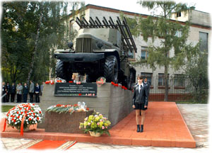
О Балашихе
В период Великой Отечественной войны все предприятия района работали на нужды фронта, в школах организовывались госпитали. Из 40 тыс. человек, живших в довоенной Балашихе, более 9 тысяч не вернулось с полей сражений.

Slide 7

Символика городского округа Балашиха
За основу герба городского округа Балашиха и города Балашиха взят герб города Балашиха, утвержденный решением исполкома Балашихинского городского Совета народных депутатов от 11 ноября 1977 года. В красном поле – расторгнутое вверху слева стенозубчатое кольцо, сопровождаемое слева вверху изогнутой сообразно кольцу ветвью с восемью листами. Справа циркуль, касающийся левым острием кольца.Все фигуры золотого цвета. Ветка дерева отражает зеленую зону Подмосковья, так как городской округ Балашиха и город Балашиха относятся к лесопарковому защитному поясу Москвы. Шестерня и циркуль символизируют промышленность и науку, являющиеся основными градообразующими характеристиками города и городского округа. Красный цвет – символ жизнеутверждающей силы, мужества, праздника и красоты. Золотой цвет – символ солнечного света, богатства, великодушия.

Slide 8

Символика городского округа Балашиха
Флаг городского округа Балашиха и города Балашиха утвержден решением Совета депутатов городского округа Балашиха 29 июня 1999 года. Символика флага городского округа Балашиха и города Балашиха разработана на основании современного герба городского округа Балашиха и города Балашиха. Красный цвет символ жизнеутверждающей силы, мужества, праздника и красоты. Желтая полоса по краю флага показывает то, что городской округ Балашиха и город Балашиха расположены вдоль исторического Владимирского тракта, идущего на восток России.

Slide 9
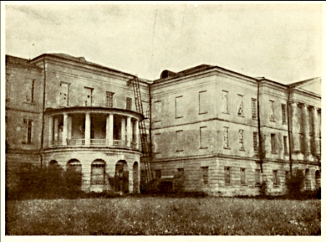
Достопримечательности
Усадьба Горенки

Slide 10
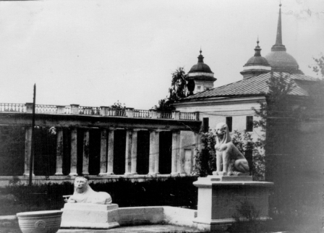
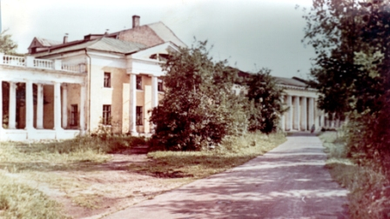
Усадьба Пехра-Яковлевское
Достопримечательности

Slide 11
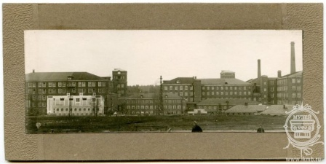
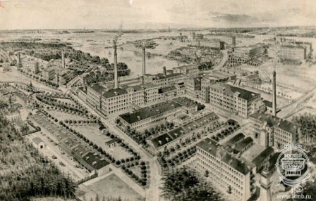
Балашихинская хлопкопрядильная фабрика №1
(БХПВ)

Slide 12
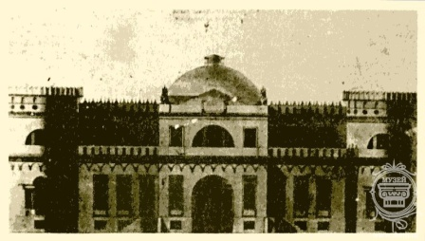
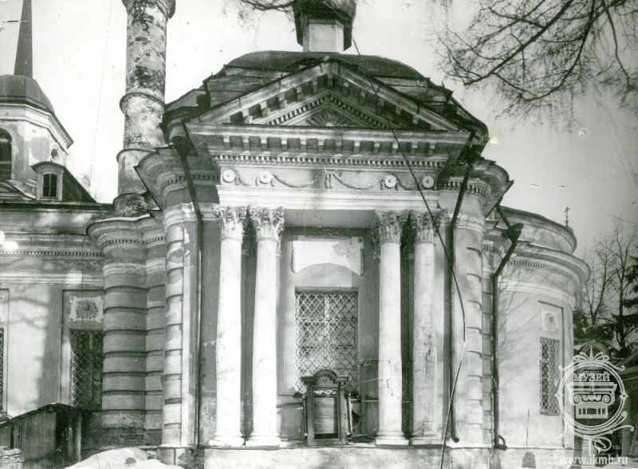
Усадьба
Троицкое-Кайнарджи

Slide 13
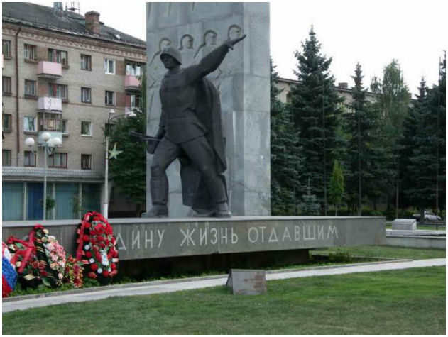
Более 9 тысяч жителей города Балашиха погибли на фронтах войны. Балашихинцы свято чтут память земляков, павших в боях за Родину. В 1973 году на площади Славы был воздвигнут монумент воинам, погибшим на фронтах войны. Монументальная фигура солдата, поднявшегося во весь рост, служит олицетворением бесстрашного подвига народа, вставшего на защиту Отечества. У подножия памятника горит Вечный огонь. Автором памятника является живущий в Балашихе скульптор Н. С. Любимов.

Slide 14
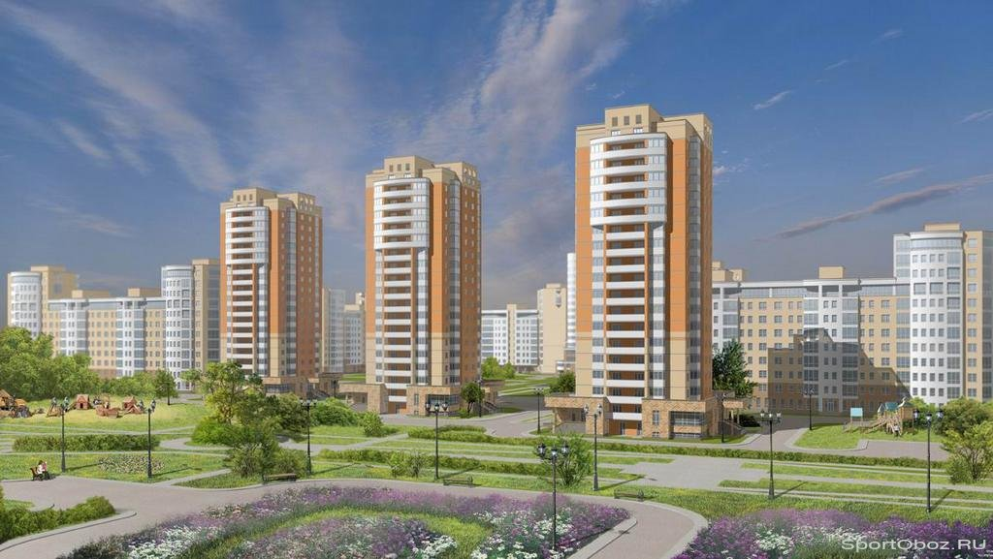
Жители Балашихи в этом году отметят юбилейную дату – 75 лет со дня присвоения Балашихе статуса города.

